Slide 1
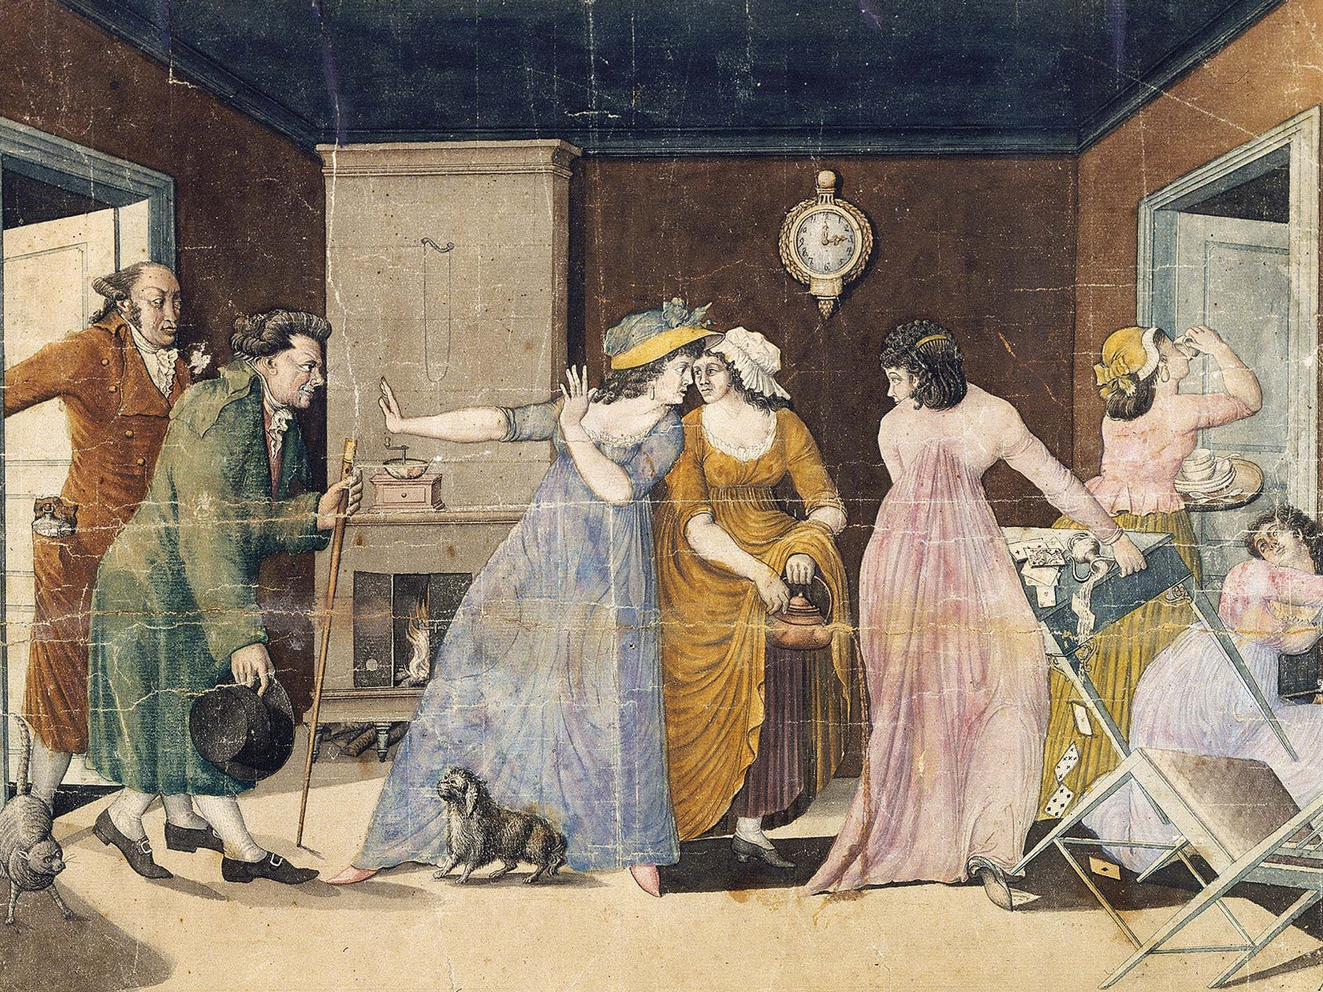
III Vapauden ja hyödyn aikakausi
s. 110–111

Slide 2
Tämän kuvan maalasi Suomenlinnassa palvellut luutnantti Anders Kocke vuonna 1794, jolloin kahvi oli kielletty nautintoaine. Kalliiden siirtomaatavaroiden tuonti vaaransi valtiontalouden tasapainon.

Slide 3
Kieltoa valvovat viranomaiset keskeyttävät seurapiirirouvien rattoisan kahvihetken.

Slide 4
Kiellon rikkomisesta sai ankarat sakot, joten naiset yrittävät piilottaa raskauttavat todisteet: kuparipannun ja astiat. Kaakeliuunin reunalle jäänyt kahvimylly jää heiltä huomaamatta.

Slide 5
Ruotsin ja Suomen säätyläiset pyrkivät noudattamaan muodikkaita ranskalaisia tapoja. Kahvitarvikkeiden lisäksi kuvassa näkyvät esimerkiksi pelikortit.

Slide 6
Uusklassisen tyylin mukaiset puvut ja seinäkello olivat 1700-luvun taitteen huippumuotia.

Slide 7
Muodoiltaan yksinkertaiset tuolit ja pöytä edustavat kotimaista, niin sanottua kustavilaista tyyliä, joka sekin perustui ranskalaisiin esikuviin.

Slide 8
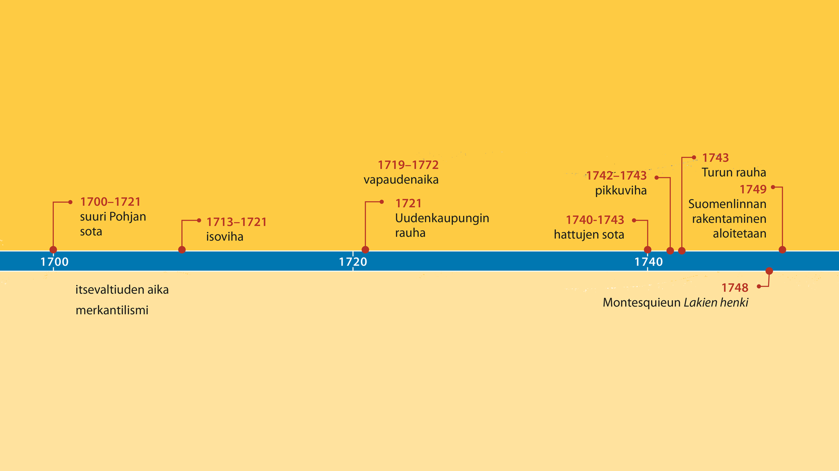
Aikajana 1700-luku

Slide 9
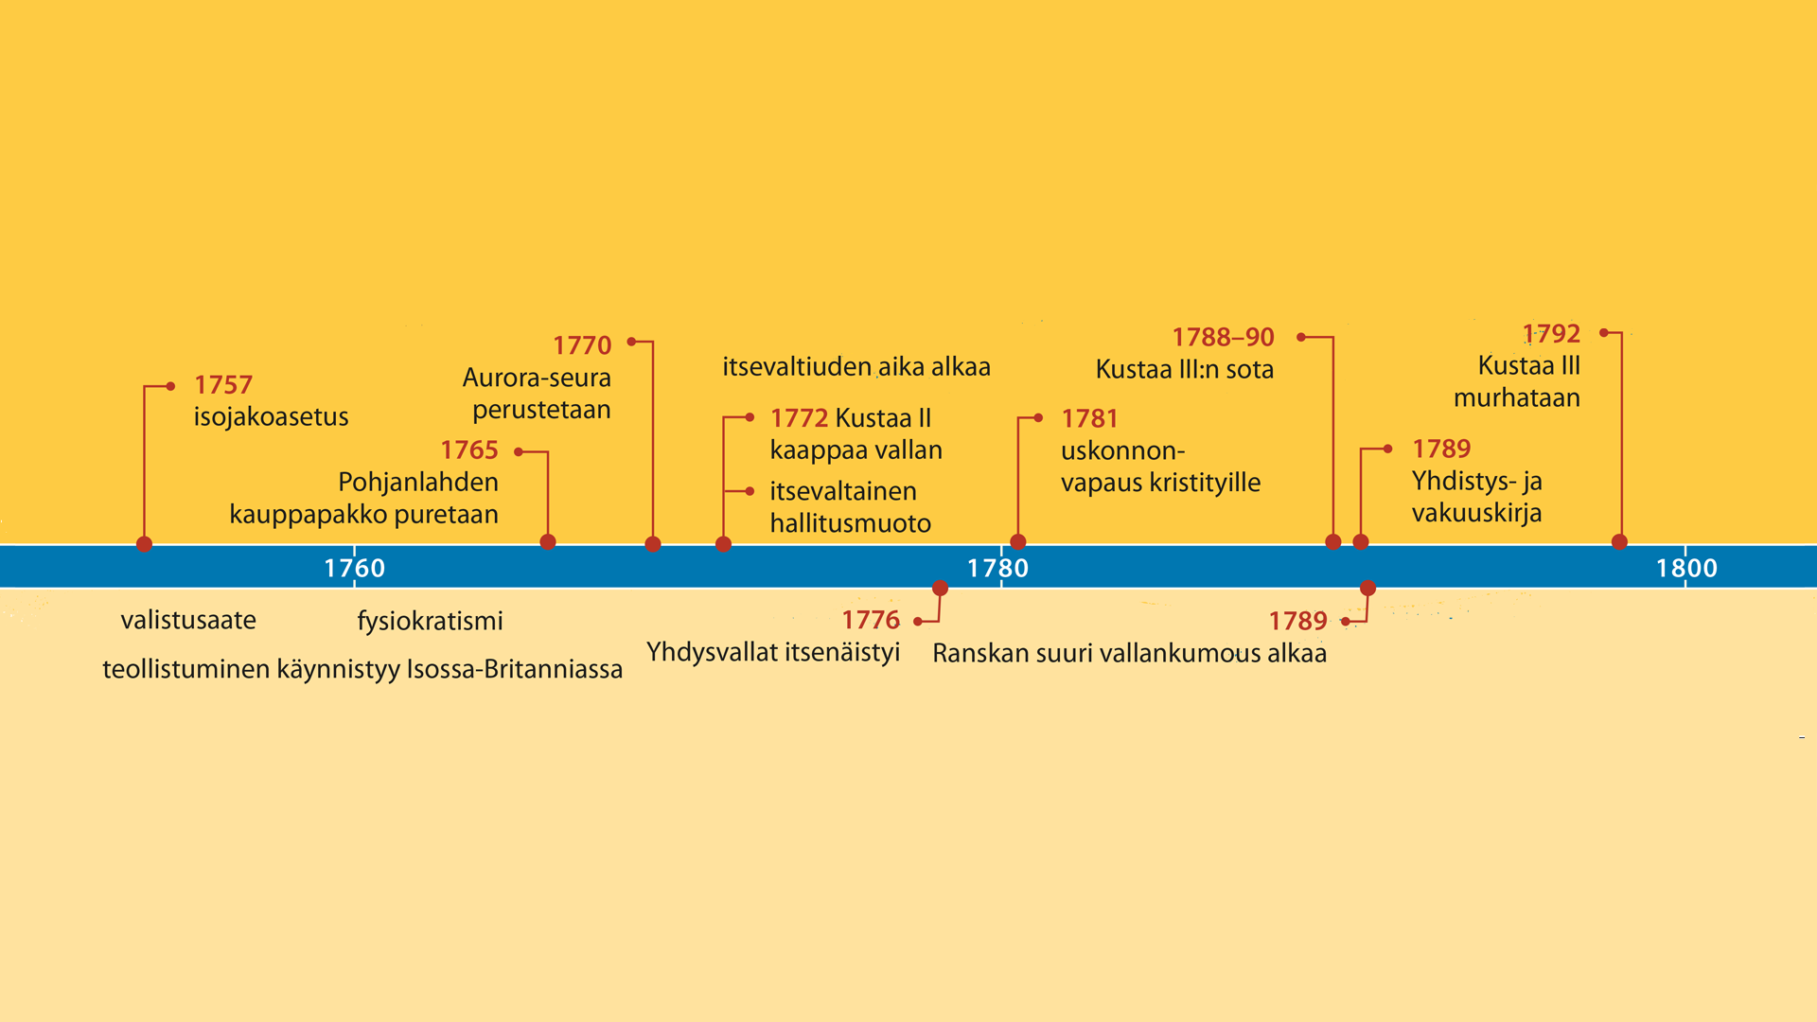
Aikajana 1700-luku

